Slide 1
DOM
Document Object Model

Slide 2
Giới thiệu
DOM là một tiêu chuẩn được định nghĩa bởi tổ chức W3C, cũng giống như XML
DOM không được thiết kế một cách cụ thể cho công nghệ java (không giống với SAX)
DOM dùng cho mọi nền tảng(cross-platform) và mọi ngôn ngữ (crosslanguage)

Slide 3
Các đặc điểm của mô hình DOM
Truy cập tài liệu XML như là một cấu trúc cây
Được bao gồm hầu hết các nút element và các nút text
Có thể "rà xoát" (Traversing) cây từ sau ra trước
Đòi hỏi bộ nhớ lớn hơn
Khá nặng nề trong việc tải và lưu trữ
Sử dụng nó khi rà xoát và hiệu chỉnh cây
Với một tài liệu XML mô hình DOM sẽ duyệt và chuyển nó thành một mô hình cây của các Object

Slide 4
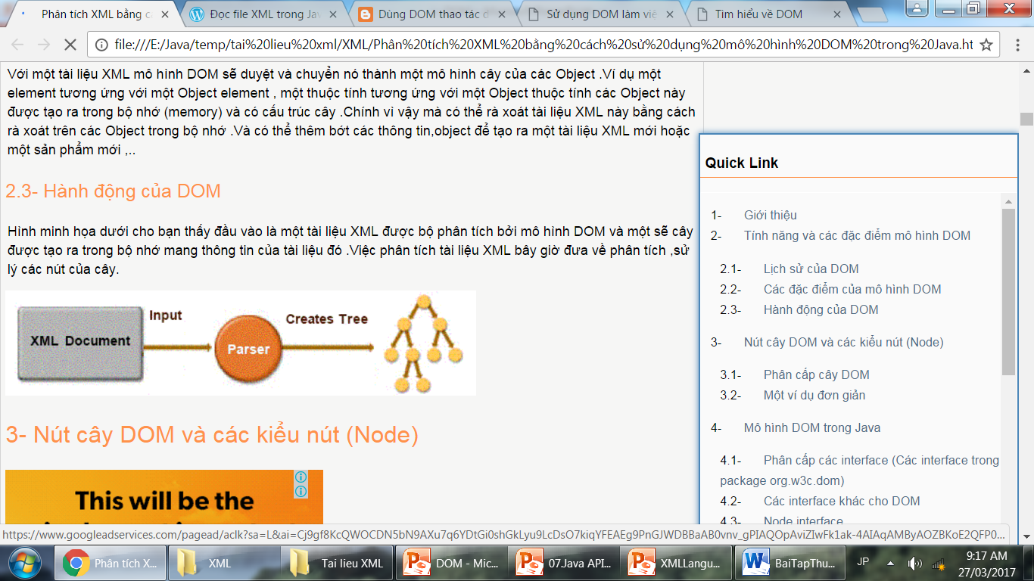
Hành động của DOM
Hình minh họa dưới cho bạn thấy đầu vào là một tài liệu XML được bộ phân tích bởi mô hình DOM và một cây sẽ được tạo ra trong bộ nhớ mang thông tin của tài liệu đó .Việc phân tích tài liệu XML bây giờ đưa về phân tích, xử lý các nút của cây.

Slide 5
Nút cây DOM và các kiểu nút (Node)
Tài liệu XML được hiển thị như một cây
Cây được tạo thành từ nút
Có 12 loại kiểu nút khác nhau
Nút có thể chứa những nút khác (phụ thuộc vào loại nút)
Nút cha chứa những nút con

Slide 6
Nút cây DOM và các kiểu nút (Node)
Document (Mô tả một nút lớn nhất đó là toàn bộ tài liệu XML)
DocumentFragment (Một đoạn tài liệu XML)
Element
Attr (Nút thuộc tính)
Text (Nút chứa text)
Comment (Ghi chú trong tài liệu XML)
ProcessingInstruction (Tương ứng với chỉ lệnh trong XML)
DocumentType (Định nghĩa XML)
Entity (Tương ứng với thực thể trong XML )
EntityReference (Tương ứng với các thực thể tham chiếu trong XML)
CDATASection (Tương ứng với các phân đoạn trong XML)
Notation (Tương ứng với các chú thích NOTATION trong XML)

Slide 7
Ví dụ XML Document

Slide 8
Ví dụ DOM cây
XML Document node
Element node “people“
Element node “person“
Element node “name“
Element node “first_name“
text node “Alan“
Element node “last_name“
text node “Turing“
Element node “profession“
Text node “computer scientist“
Attribute node “born“
Text node “1912“

Slide 9
Phân tích một tập tin vào trong một tài liệu
Quá trình ba bước
Để làm việc với thông tin trong một tập tin XML, thì tập tin phải được phân tích để tạo ra một đối tượng Document.
Tạo DocumentBuilderFactory. Đối tượng này tạo ra DocumentBuilder.
Tạo DocumentBuilder.DocumentBuilder thực hiện phân tích hiện thời để tạo ra đối tượng Document.
Phân tích tập tin để tạo ra đối tượng Document.

Slide 10
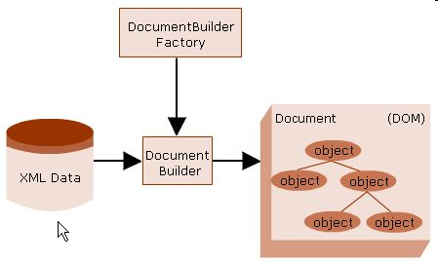
Phân tích một tập tin vào trong một tài liệu

Slide 11
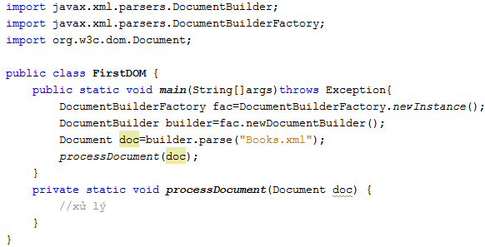
Working of DOM example

Slide 12
Node interface
Acts as the primary data type for the whole DOM model
Contains various methods to access and manipulate the nodes in a DOM document
Methods | Descriptions
getNodeName | - Returns the name of the node depending on its type.
getNodeValue | - Returns the value of the node depending on its type. - Throws the DOMException for the DOMString_SIZE_ERR error when the method returns more characters than allowed by the DOMString variable on the implementation platform. - It also throws this exception to indicate that the node is read-only by raising the error NO_MODIFICATION_ALLOWED_ERR
setNodeValue | - Assigns a value to the specific node depending on its type. It throws the DOMException due to the DOMSTRING_SIZE_ERR and NO_MODIFICATION_ALLOWED_ERR error
getChildNodes | - Returns an instance of the NodeList interface containing all the child nodes of the node
getAttributes | - Returns an instance of the NameNodeMap interface containing the attributes of the node. - Returns null if the node is not an element.

Slide 13
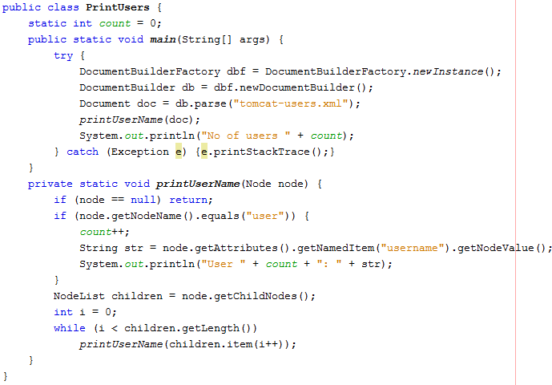
Node interface example (1)

Slide 14
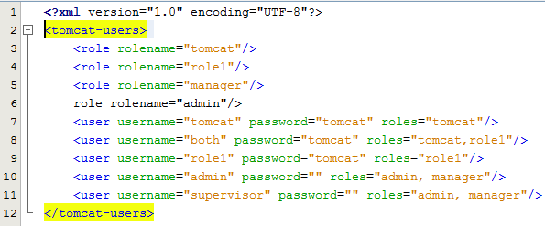
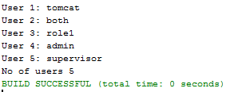
Node interface example (2)

Slide 15
Document interface
Represents the entire XML document
Is the root of the DOM tree, which provides access to the data in the XML document
Contains factory methods to create the elements, text nodes, comments, and processing instructions
Methods | Descriptions
getDocType | Returns the document type associated with the document. Returns null if the XML document is without a document type.
getDocumentElement | - Returns the attribute that allows direct access to the root element of the XML document
createElement | - Created an element of the specified type. - Throws the DOMException by raising INVALID_CHARACTER_ERR when an illegal character is encountered in the specified name
createTextNode | - Creates a Text node with the string specified as the argument
createAttribute | - Creates an Attr in the given name. The instance of the attribute then can be set to an element using the setAttributeNode() method. - Throws the DOMException by raising INVALID_CHARACTER_ERR for encountering an illegal character in the specified name.
getElementsByTagName | - Returns an instance of the NodeList interface of all the elements with a given tag name in the order in which they are encountered in a pre order traversal of the document tree

Slide 16
NodeList & Element interface
NodeList Interface
Provides an instance of the interface
Defines the only method, item() that returns the specific item the node list identified by its index number. If the specified index number is greater than the number of nodes in the node list then this method returns null
public Node item(int index)
The NodeList object represents an abstract presentation of all the Node objects in a document. So any change to the Node objects in a NodeList is reflected in the list
This collection of ordered nodes facilitates indexed access to individual nodes. As the list is ordered, iterative traversing through the list is possible
Element Interface
Provides an instance of the interface
The Element object is a type of node encountered in a document tree
Provides several useful methods to handle the properties of the elements

Slide 17
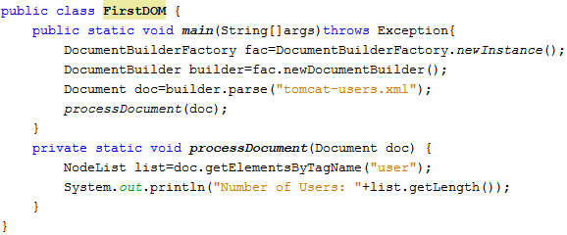

NodeList example

Slide 18
Attr interface
The Attr interface represents an attribute in an Element object. Typically the allowable values for the attribute are defined in a schema associated with the document.
Attr objects inherit the Node interface, but since they are not actually child nodes of the element they describe, the DOM does not consider them part of the document tree.
Attr att=doc.createAttribute("name");
att.setValue("value”);

Slide 19
Text interface
The Text interface inherits from CharacterData and represents the textual content (termed character data in XML) of an Element or Attr.
No lexical check is done on the content of a Text node and, depending on its position in the document, some characters must be escaped during serialization using character references:
e.g. the characters "<&" if the textual content is part of an element or of an attribute, the character sequence "]]>" when part of an element, the quotation mark character " or the apostrophe character ' when part of an attribute.

Slide 20
DOMException
Can be understood by analyzing the code.
Has no method of its own. It inherits methods from the Throwable class
Some Errors
WRONG_DOCUMENT_ERR.
NOT_SUPPORTED_ERR.
NO_MODIFICATION_ALLOWED_ERR.
INDEX_SIZE_ERR

Slide 21
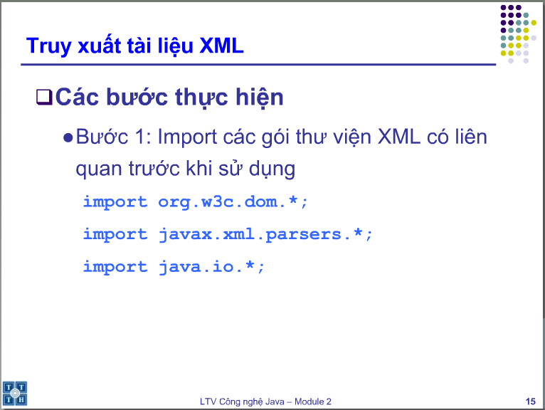

Slide 22
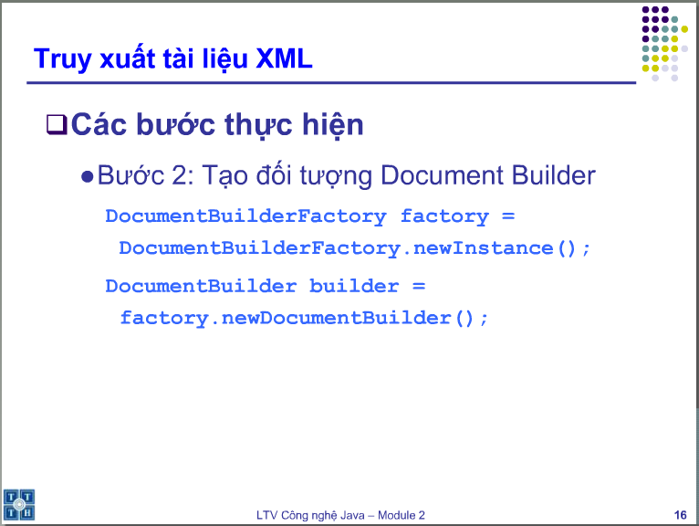

Slide 23
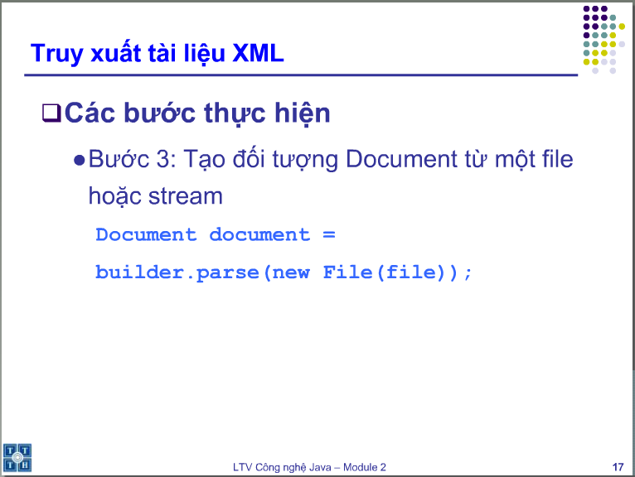

Slide 24
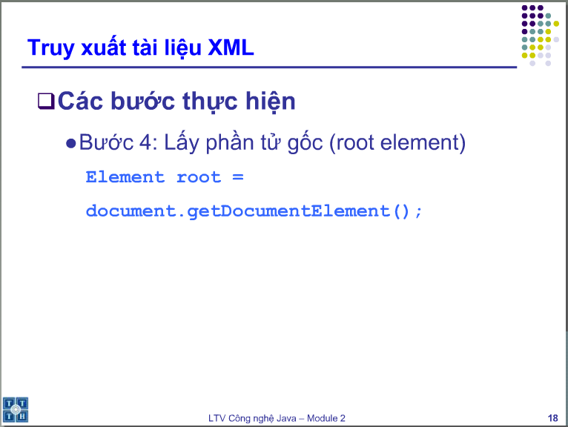

Slide 25
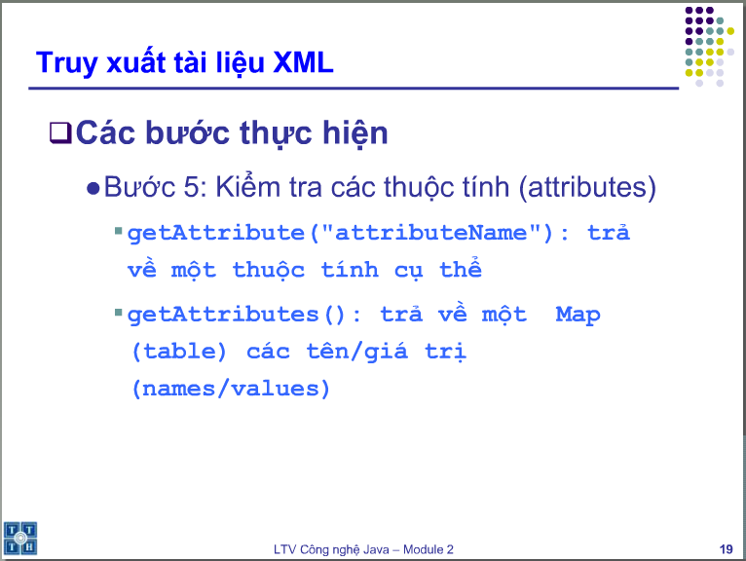

Slide 26
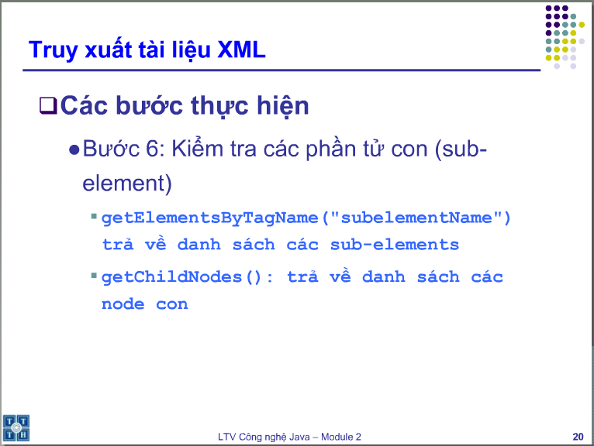

Slide 27
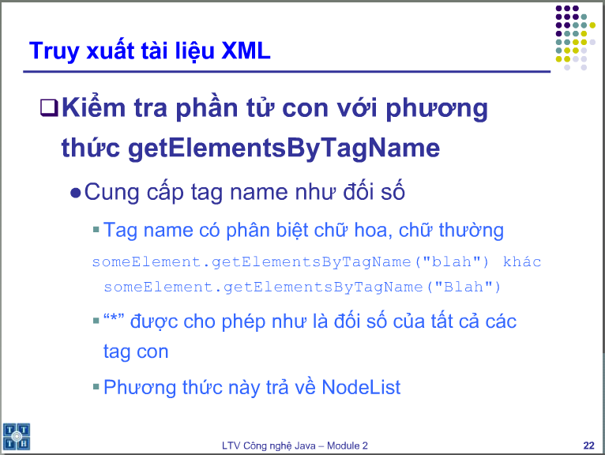

Slide 28
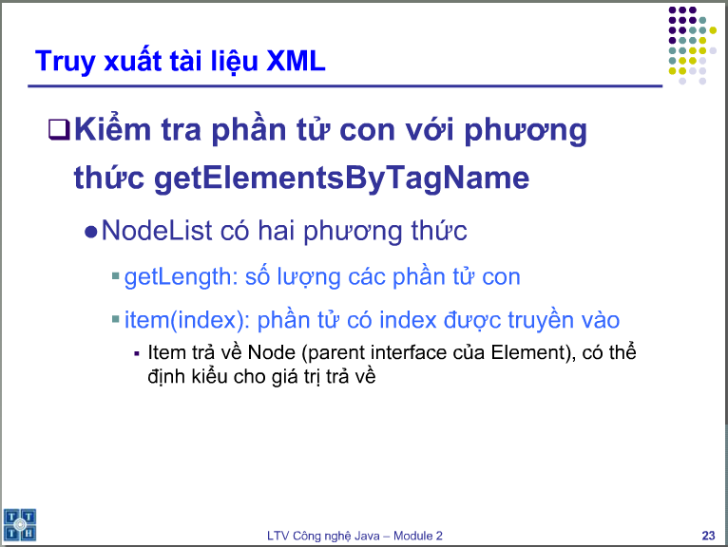

Slide 29
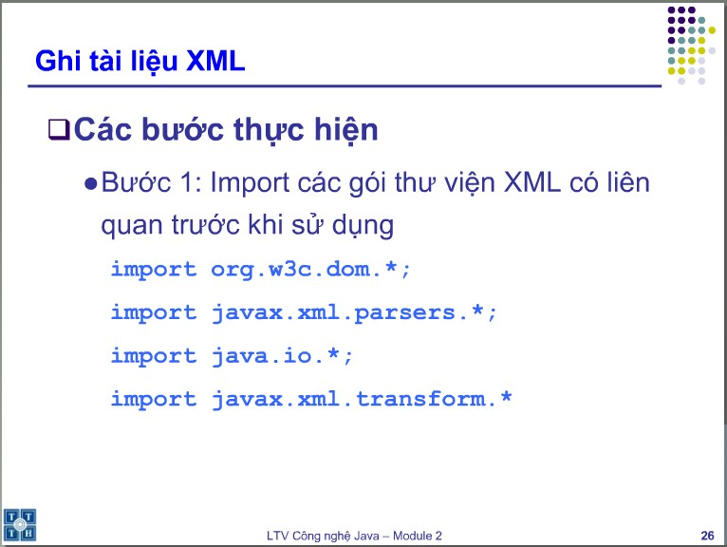

Slide 30
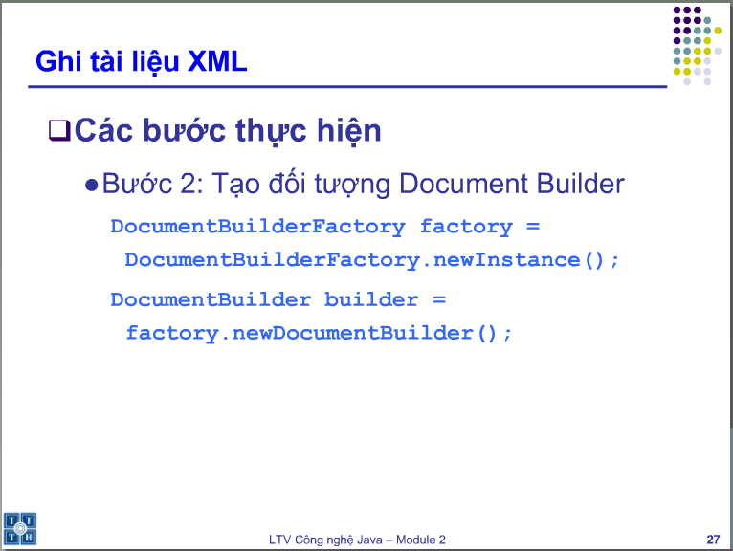

Slide 31
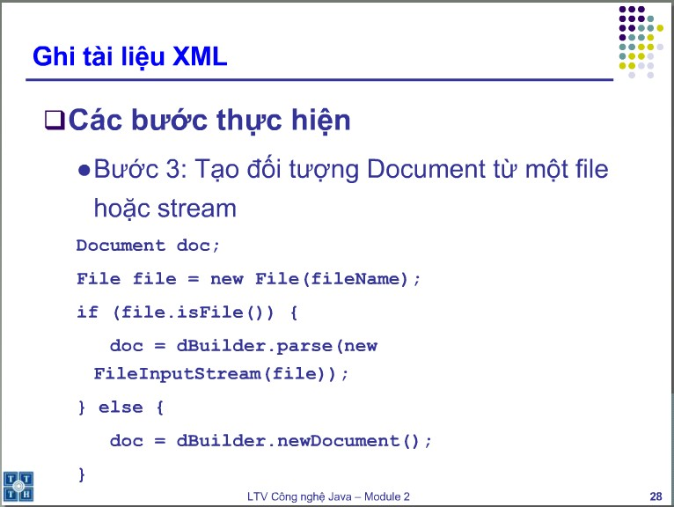

Slide 32
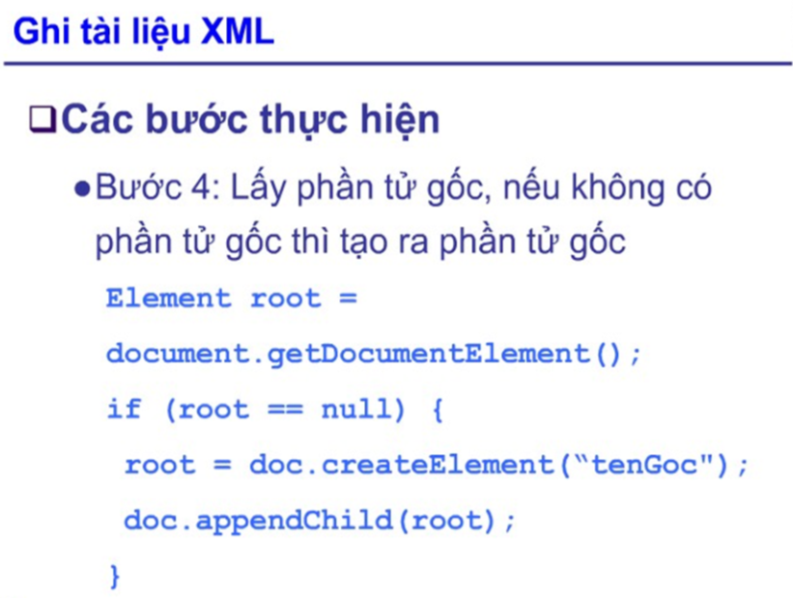

Slide 33
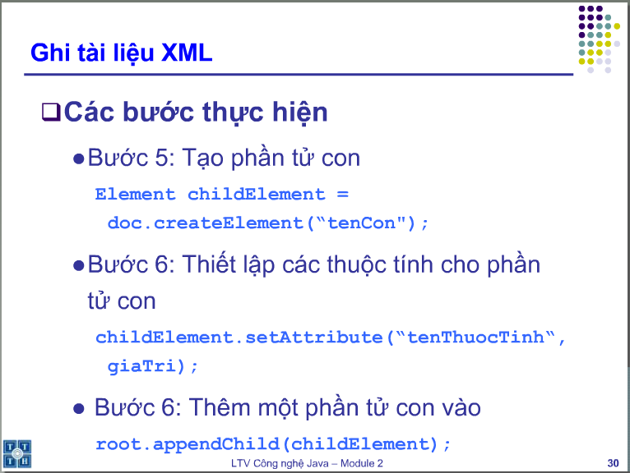

Slide 34
